Slide 1
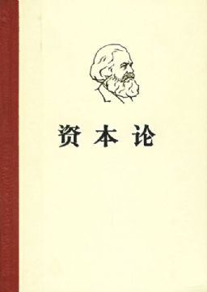
第四章 马克思主义政治经济学理论
2019.5

Slide 2
2015年11月23日下午，中共中央政治局就马克思主义政治经济学基本原理和方法论进行第二十八次集体学习
习近平总书记指出，学习马克思主义政治经济学，是为了更好指导我国经济发展实践，既要坚持其基本原理和方法论，更要同我国经济发展实际相结合，不断形成新的理论成果。要坚持以人民为中心的发展思想，坚持把增进人民福祉、促进人的全面发展、朝着共同富裕方向稳步前进作为经济发展的出发点和落脚点。坚持新的发展理念，创新、协调、绿色、开放、共享的发展理念是对我们在推动经济发展中获得的感性认识的升华，是对我们推动经济发展实践的理论总结，要坚持用新的发展理念来引领和推动我国经济发展，不断破解经济发展难题，开创经济发展新局面。

Slide 3
主要内容
第一专题 马克思主义劳动价值论
第二专题 马克思剩余价值论
第三专题 垄断资本主义

Slide 4
第六专题 劳动价值论
（一）商品经济的形成
商品经济是以交换为目的的经济。
1.社会分工
商品经济产生的两个历史条件：
2.生产资料和劳动产品属于不同所有者

Slide 5
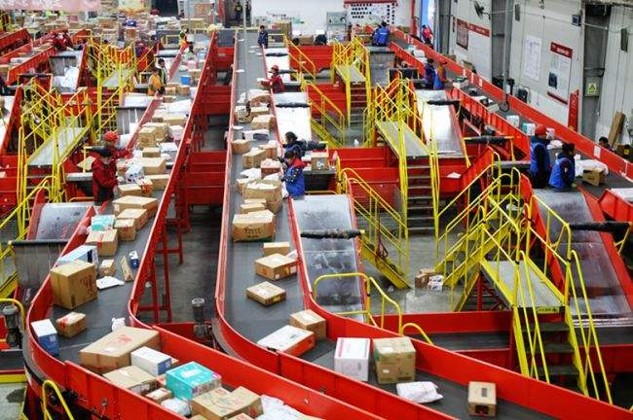
（二）商品-货币-价值规律
商品：用来交换的劳动产品。
1.商品具有二因素：使用价值和价值
具体劳动
抽象劳动
2.商品的价值量决定：社会必要劳动时间
简单劳动
复杂劳动

Slide 6
简单劳动与复杂劳动

